Slide 1
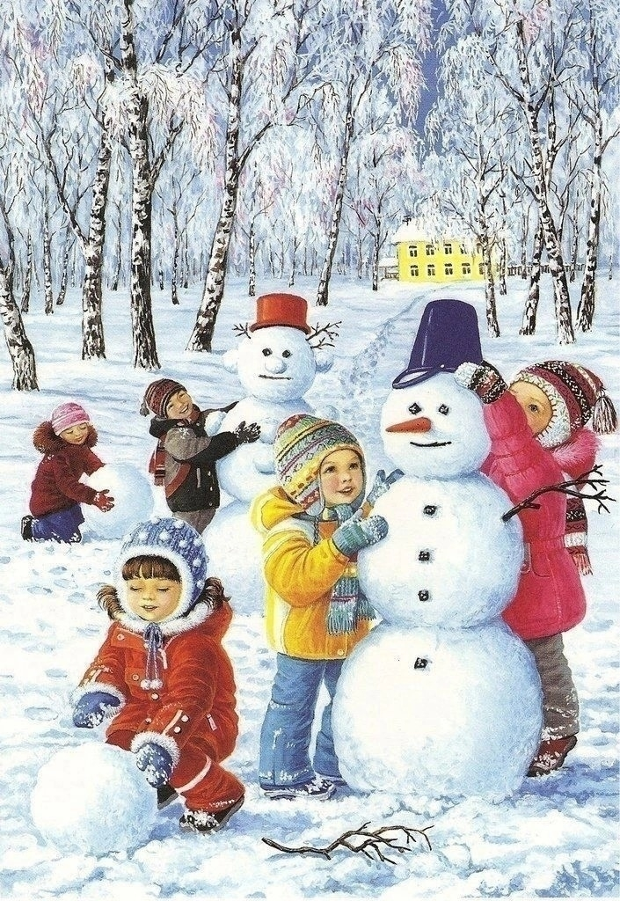
Наглядно–демонстрационный материал по развитию речи «Зимние забавы зимой» для
развитие творческого мышления, связной речи и
понимания окружающего мира у детей.

Slide 2
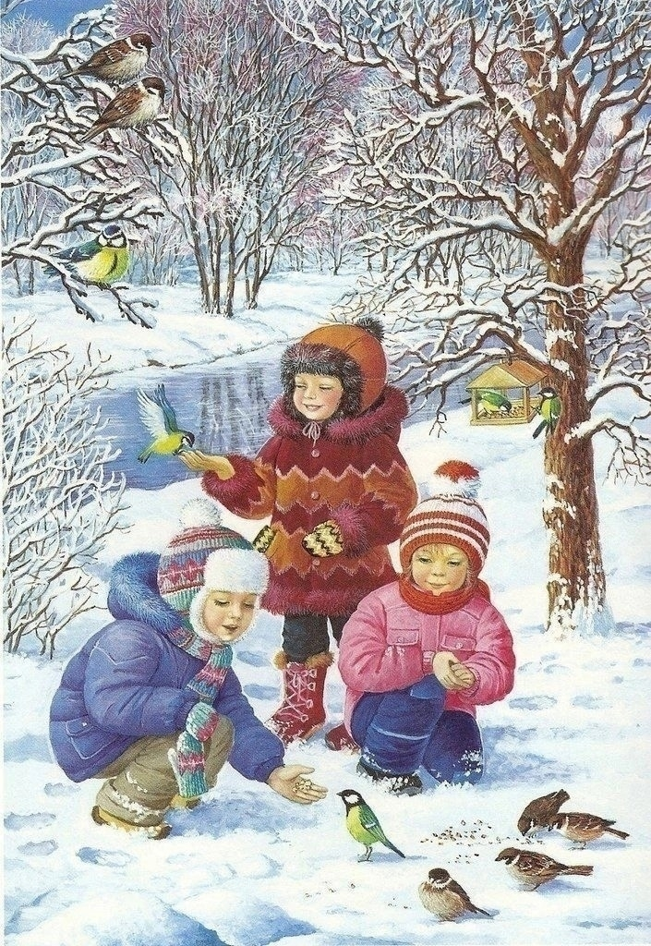

Slide 3
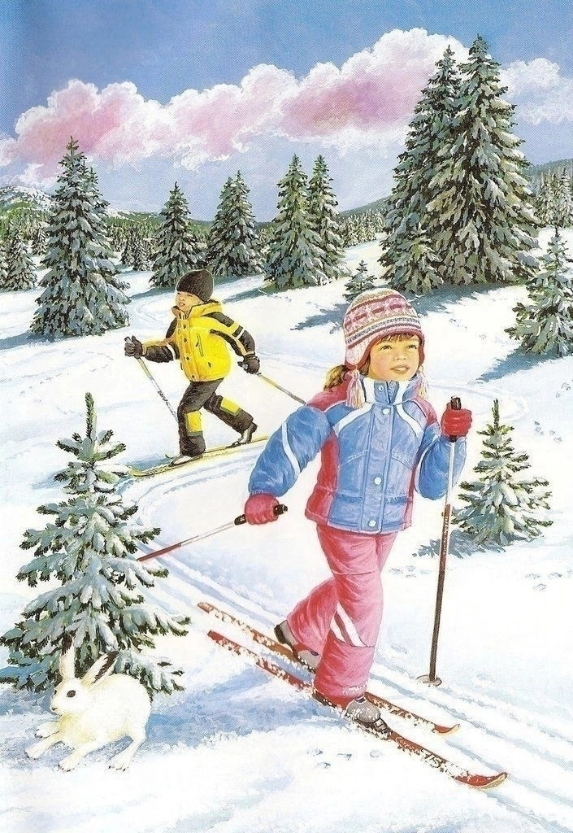

Slide 4
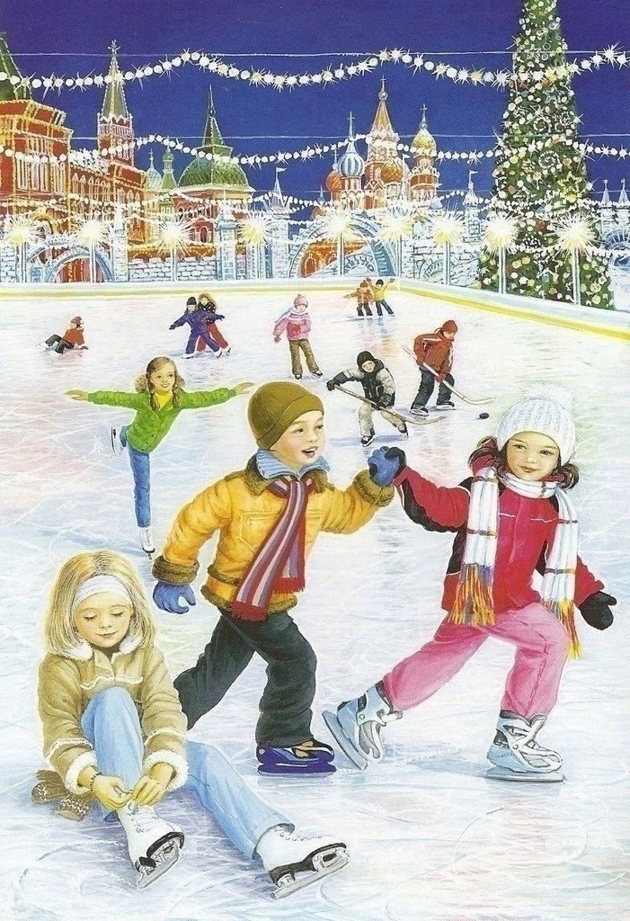

Slide 5
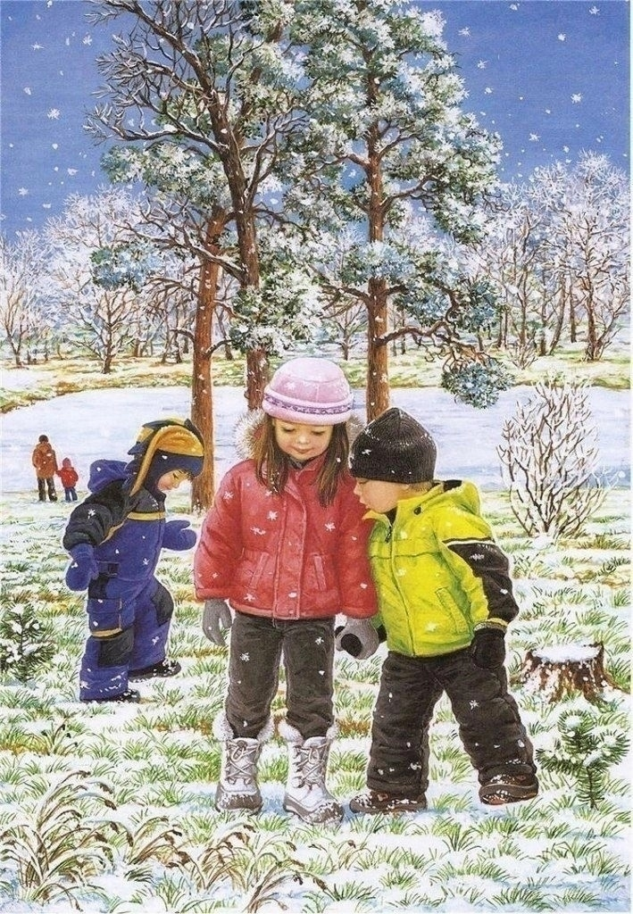

Slide 6
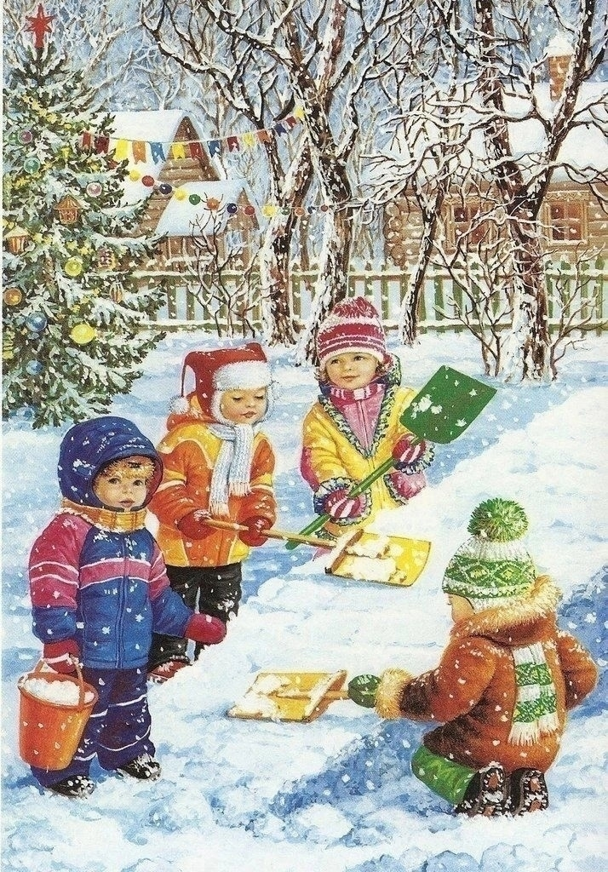

Slide 7
